Slide 1
UML2面向对象分析与设计
Object-Oriented Analysis & Design with UML2
谭火彬

Slide 2









学习路线图
1
5
8
OO
6
3
4
OOP
2
DP
UML
7
9
… Case-Study …
10
……
……
……
……
学 习 路 线 图
-<number>-

Slide 3
第04章 用例建模
Use Case Modeling

Slide 4
内容安排
理解需求
从业务模型获取需求
建立用例模型
编写用例文档
重构用例模型
其它问题
-<number>-

Slide 5
内容安排
理解需求
从业务模型获取需求
建立用例模型
编写用例文档
重构用例模型
其它问题
-<number>-

Slide 6
需求—建造“正确”的系统
需求：客户可接受的、系统必须满足的条件或具备的能力
RUP中的FURPS+软件质量准则
  功能性（Functionality）
  使用性（Usability）
  可靠性（Reliability）
  性能（Performance）
  可支持性（Supportability）
  +
非功能性需求
-<number>-

Slide 7
需求工程的主要活动
定义需求
  理解用户的需要，建立用户可理解的系统需求模型（第四章）
分析需求
  根据需求模型，建立开发者无二义性解释的分析模型（第五章）
需求管理
-<number>-

Slide 8
需求难在何处：石头问题
我要一块石头…
差不多，但我要小一点的…
很好，不过我要蓝色的…
啊，没有那么小…
咳，还是原来那个好了…
难捕获，易变！
小一点的蓝色大理石
-<number>-

Slide 9
需求：也需要开发
客户/用户的要求/想法/期望
软件产品
开发
验收
编码和测试
有价值的
软件需求
软件设计
分析和设计
-<number>-

Slide 10
需求问题：对策
难捕获
从用户视角看问题
用例
易变
合理的结构
-<number>-

Slide 11
用例的昨天
Use Cases —Yesterday, Today and Tomorrow（Ivar Jacobson, The Rational Edge, 2003.3）
  萌芽期（1967-1986）
    Ivar Jacobson在爱立信，把各种不同类型的电话呼叫情况称为traffic case，而完成所有呼叫则需要交换机具备相应的功能function或特征feature
    1986年，提出术语use case
    1987年，OOPSLA’86采用Jacobson论文，用例诞生
  成熟期（1987-1992）
    Objectory AB公司，以用例内容为核心的Objectory Process（对象工厂过程）
  发展期（1992-）
    用例在面向对象方法中的应用，并成为UML的一部分
-<number>-

Slide 12
内容安排
理解需求
从业务模型获取需求
用例建模流程
  获取原始需求
  构建初始用例模型
  编写用例文档
  重构用例模型
-<number>-

Slide 13
从业务模型获取需求
有业务模型
  从业务用例模型中寻找系统改进点
  结合系统远景，获取系统用例来表达需求
采用需求启发技术，从涉众获得
-<number>-

Slide 14
从业务模型获取需求
从业务用例模型中获取系统需求，来构建系统用例模型
  1. 寻找业务改进点
  2. 定义项目远景
  3. 导出系统需求
-<number>-

Slide 15
1. 业务改进点
业务模型描述业务现状，这些现状：
  有些可能一直运转的很好，不需要改进，也就没有必要作为软件需求来由系统实现
  而另外可能更多的业务在运转过程中存在这样或那样的问题，这些问题就成为业务待改进的改进点，也就很可能作为软件需求而存在
-<number>-

Slide 16
寻找业务改进点
从业务流程中获取改进点的思路：
  信息的自动流转
  演绎复杂业务逻辑
  访问和操作业务对象
  自动工作
  ……
-<number>-

Slide 17
2. 远景(Vision)
系统改进点不等同于软件需求
  用户根据自身的工作特点和支付能力决定哪些应该改进，哪些不需要改进
  这就是用户的远景，它表明用户改进的目标，这也将成为项目的目标
业务模型描述了“现实是什么”，远景则描述“希望的改进”
  远景表达了“为什么要开发这个系统”
  在业务现状(业务模型)下，开发系统是为了达到什么目标？
-<number>-

Slide 18
定义项目远景
远景包含了对待开发系统的目标和约束
  代表了项目涉及的所有人之间达成的第一个共识
  是项目核心需求的概览
  为更详细的技术需求提供了契约性的依据
  指导团队实现具体的业务目标
远景的作用
  最初，根据项目的远景目标来决定项目是否值得继续
  在项目批准后，团队根据项目远景来指导后续的需求和设计
-<number>-

Slide 19
远景说明
远景可以作为一个单独的文档存在，而这其中最重要的部分就是关于远景目标的说明，它建立了一个项目涉及的所有人的共同目标
远景说明应该是精确、清晰和激励性的描述，以便激励所有的团队成员为达成该远景而努力。一个好的远景应该具有以下五个特点(SMART)：
  具体的（Specific）
  可测量的（Measurable）
  可实现的（Achievable）
  相关的（Relevant）
  基于时间的（Time-based）
-<number>-

Slide 20
3. 导出系统需求
从业务改进点入手，结合项目远景，导出系统需求：
  对于每一个业务改进点，明确是否是为了达到远景目标的需要
  如果是则作为软件需求而存在，并把相应地模型作为系统模型
  如果不是则不作为需求而存在，可能作为一项潜在的需求考虑，也可能直接抛弃
-<number>-

Slide 21
实例分析：旅店系统开发背景
随着旅店声誉日益提高，住宿人员越来越多，旅客为了能够获得好的房间，均提前预订房间
然而，随着预订的增多、预订周期的拉长，前台服务员工作压力也日益增大，还经常出现工作的失误，使得已经预订好房间的旅客也不能按期入住，这给酒店的声誉带来不好的影响
为此，旅店老板想到了计算机，希望能够通过计算机来自动管理这些预订业务，不过由于目前资金的问题，目前只开发一个单机版的系统，不提供网上业务；并且旅店方面的其它业务暂不考虑信息化问题
旅店老板委托某计算机公司开发该系统，并承诺如果系统运转良好的话，将会考虑进一步合作事宜
-<number>-

Slide 22
远景：旅店预订系统
A很荣幸地成为项目经理，并被要求在两个月之内发布该系统的第一个版本，同时还被要求要为后续的开发提供必备的接口
结合现状和老板的要求，考虑到的项目可扩展的要求，A首先进行了简单的业务建模
之后，A初步定义了项目的远景
  方便、快捷、准确地为旅客预订房间
  旅客可以方便的取消预订的房间
  旅店经理能够定期的获取预订的信息，根据这些信息可以及时调整房间的价格
  及时、快速地计算房间费用、预订费用、取消预订后退款金额等信息
  ?预留接口：可以为以后的网络版，以及其它业务系统的开发提供支持
-<number>-

Slide 23
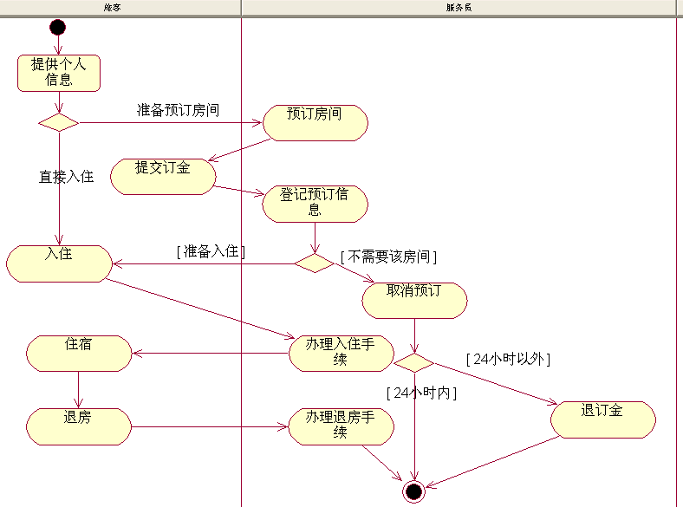


结合远景，获取系统需求
-<number>-

Slide 24
业务模型映射到系统模型思路
从业务改进点入手，结合系统远景，可以帮助获取系统模型
可能的对应关系(并非一一对应)
  业务用例 → 系统(子系统)
  业务参与者 → 系统参与者
  业务工人 → 系统参与者
  业务工人的操作(活动) → 系统用例
  业务实体 → 实体类
-<number>-

Slide 25
内容安排
理解需求
从业务模型获取需求
建立用例模型
编写用例文档
重构用例模型
其它问题
-<number>-

Slide 26
1.需求从何而来
需求只能来自涉众(stakeholders)
  最终用户、客户
  政府、法律、文化
  开发人员、管理人员
  竞争对手
  …
但并不是直接从涉众中来
  你们的需求是什么？
-<number>-

Slide 27
涉众无法直接提供需求
涉众无法陈述自己的需要
涉众说的是解决方案而不是需求
涉众难以构想新的工作方法
涉众的利益矛盾
涉众抵制变更
“最好也要有”—过度的要求
需求引发需求
-<number>-

Slide 28
需求启发技术
需求工程师利用需求启发技术，从涉众中发掘需求
  收集资料
  现场观察
  访谈
  开会
  原型
  问卷调查
  …
-<number>-

Slide 29

2 识别参与者(Actor)
识别参与者
  关键词：边界
  参与者：在系统之外，透过系统边界与系统进行有意义交互的任何事物
-<number>-

Slide 30
参与者要点分析
系统外
  参与者不是系统的一部分，处于系统的外部
系统边界
  参与者透过系统边界直接与系统交互，参与者的确定代表系统边界的确定
系统角色
  参与者与使用系统的物理人和职务没有关系
  需要从参与系统的角色(作用)来寻找参与者
与系统进行信息交互
  系统需要关注其交互过程，即系统职责
任何事物
  人、外系统、外部因素、时间
-<number>-

Slide 31
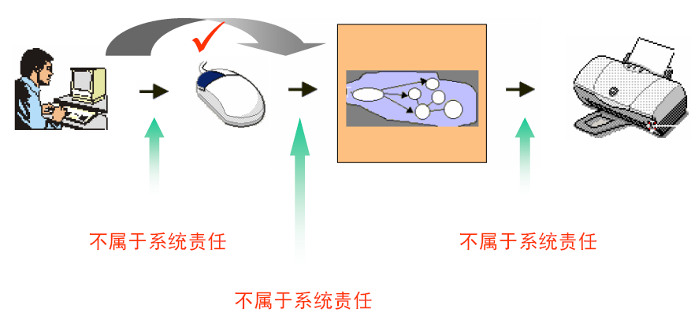
要点：与系统进行信息交互
-<number>-

Slide 32
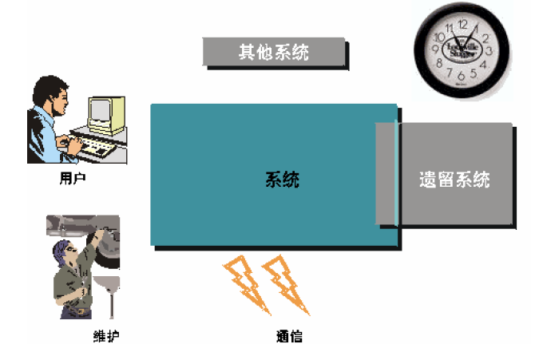
要点：任何事物
-<number>-

Slide 33
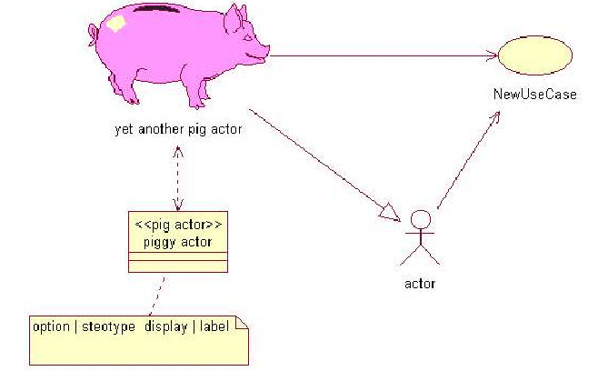
任何事物：小人与圣小猪-1
-<number>-

Slide 34
小人与圣小猪-2
众所周知，用例图中的参与者用一个小人表示。但是这个小人具有一定的误导性，往往让初学者(包括客户)理解为一个真实的人。大多数UML 学习者都要花好长一段时间来搞明白小人其实不一定代表的是人，而是很抽象的系统不可控的外部因素，比如说另一个系统。那么为什么不干脆用其它的符号来表示参与者呢？
如果我开发一个猪圈自动供食供水系统，猪的前蹄触发一个开关系统就供食或供水。显然，这里的参与者 是小猪。那么在用例图里用小猪代替原来的小人不是更易于交流吗？
-<number>-

Slide 35
思考：参与者与系统边界？
某企业要求开发一个企业信息管理系统，并与原来已有的库存系统相连接
某企业要求开发一个企业信息管理系统，并把原来已有的库存管理系统加以改造，成为企业信息管理系统的一部分
-<number>-

Slide 36
识别参与者的思路
可以从以下要点来识别参与者
  系统在哪些部门使用
  谁向系统提供信息、使用和删除信息。
  谁与系统的需求有关联
  谁使用系统的功能（用例）
  谁对系统进行维护
  与外部系统是否有关联
  时间参与者：一种习惯用法，用于激活那些系统定期的、自动执行的用例
-<number>-

Slide 37
参与者的命名
对参与者赋予能更好地表达其角色(作用)的名称
  不好的参与者命名的例子：用职务名称和个人姓名来命名
    例如，张三、老李、校长、科长…
    若使用系统的人（职务名称）变化的话，就不是参与者了
  好的参与者命名的例子：用能知道其角色的名称来命名
    例如，学生、订单管理员、维护部门…
    即使使用系统的人改变，从系统来看，使用者的角色（作用）是相同的。
-<number>-

Slide 38
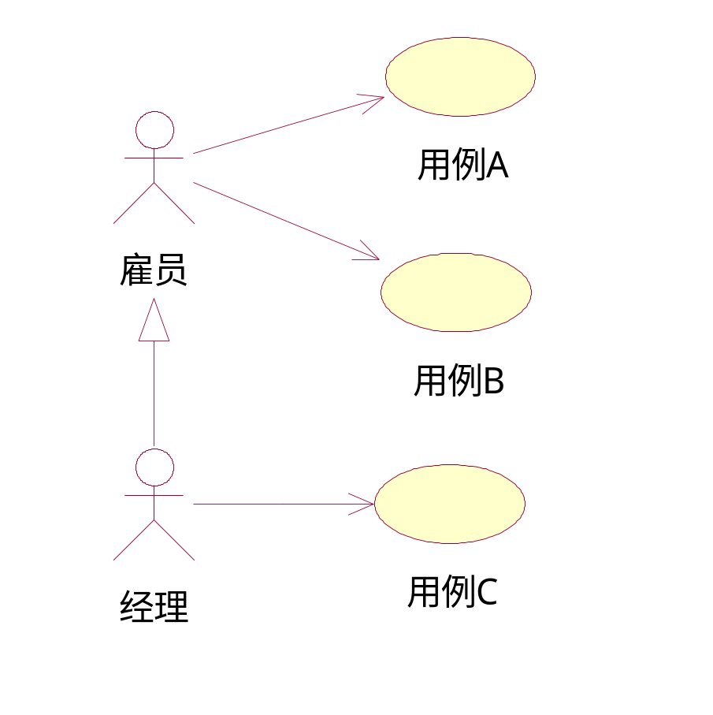
参与者之间的关系：泛化
参与者可以通过泛化关系来定义，在这种泛化关系中，一个参与者的抽象描述可以被一个或多个具体的参与者所共享
  如系统中经理可以参加雇员的所有用例
-<number>-

Slide 39
参与者地位
识别用例之前—重要
  有助于识别用例，宁多勿少
开始书写用例文档以后—不重要
  涉及的参与者太多
测试和部署阶段—重要
  需要从参与者的角度考虑
-<number>-

Slide 40
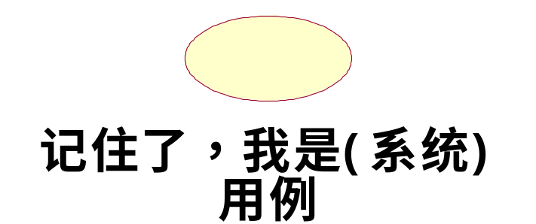
3 识别用例
关键词：价值
定义
  用例实例是系统执行的一系列动作，这些动作将生成特定参与者可观测的结果值
  一个用例定义一组用例实例（场景）
简洁：参与者使用系统达到某个目标
-<number>-

Slide 41
用例要点
可观测→用例止于系统边界
结果值→用例是有意义的目标
系统执行→结果值由系统生成
由参与者观测→业务语言、用户观点
一组用例实例→用例的粒度
-<number>-

Slide 42
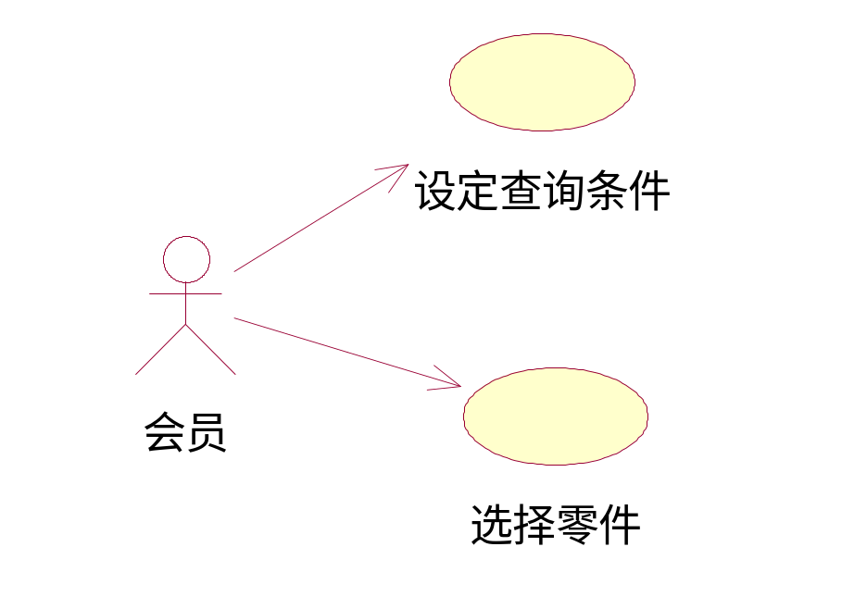
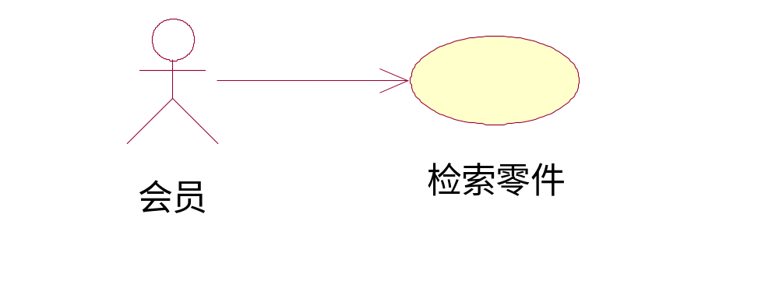
要点：有意义的目标
-<number>-

Slide 43
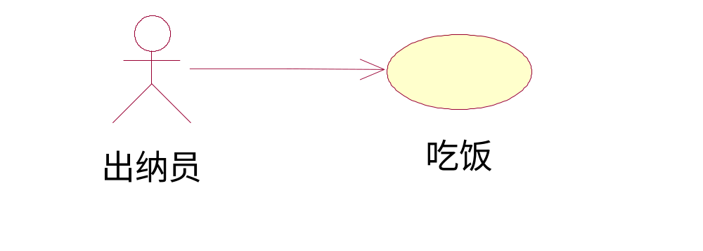
要点：结果值由系统生成
系统需要处理的，由系统生成
-<number>-

Slide 44
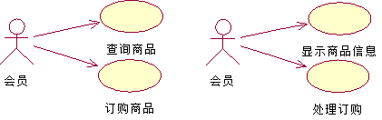
要点：用户观点而非系统观点
用户观点
系统观点
-<number>-

Slide 45

用例的命名
参与者视角：
  （状语）动词+（定语+ ）宾语
-<number>-

Slide 46
要点：用例粒度-1
用例是一组用例实例的抽象；其内部要有路径，路径要有步骤
最常犯错误：粒度过细，陷入功能分解
  通过执行用例，参与者完成想做的事情(最终的目的)，并为参与者产生价值
  过细的粒度，一般都会导致技术语言的描述，而不再是业务语言
-<number>-

Slide 47
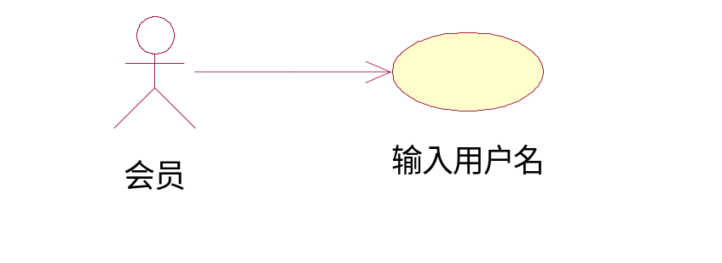
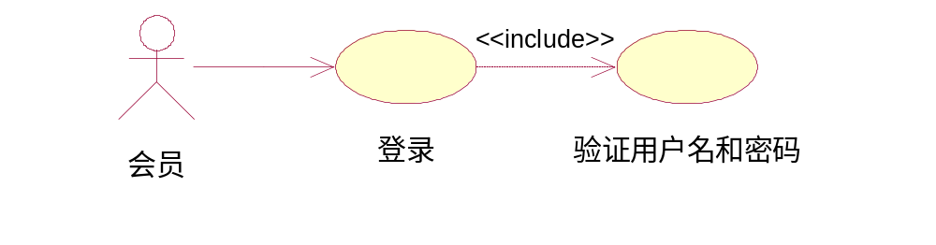
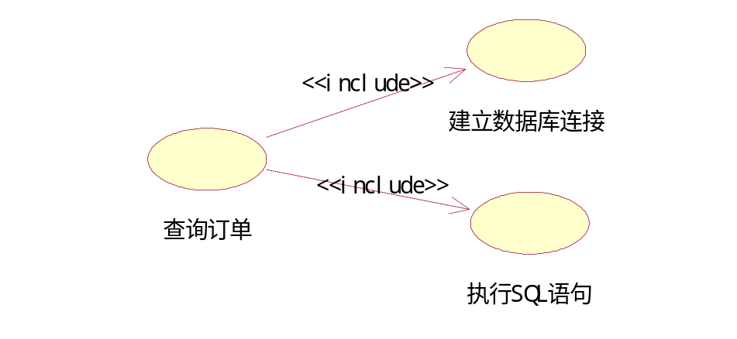
用例粒度-2
把步骤当用例
把系统活动当用例
-<number>-

Slide 48
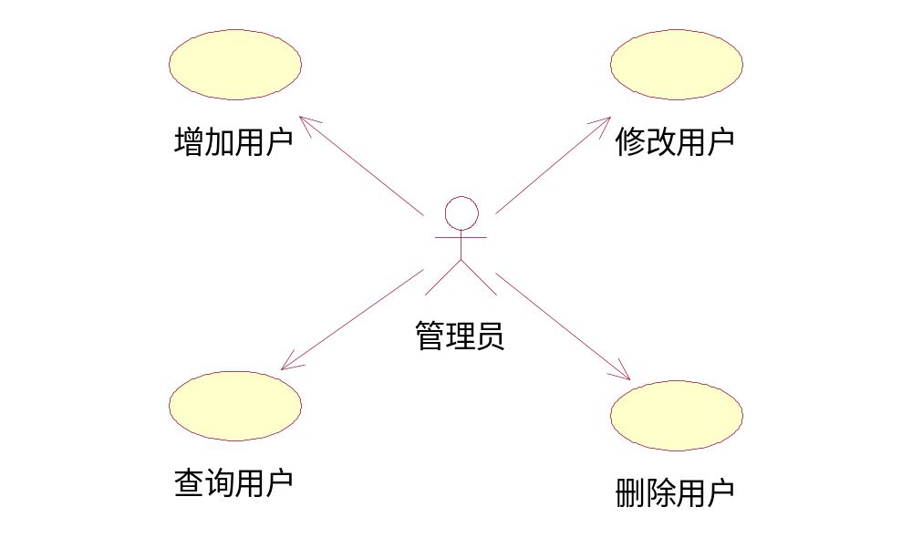
用例粒度-3
“四轮马车”
  C(Create)
  R(Read)
  U(Update)
  D(Delete)
  所有业务最终对会成为CRUD？
  CRUD能为Actor提供价值？
  CRUD掩盖业务，锐变成关系数据库的建模：
    “系统就是数据的增删改查”
    关心数据的存储和维护，反而忽略了用户的目的
-<number>-

Slide 49
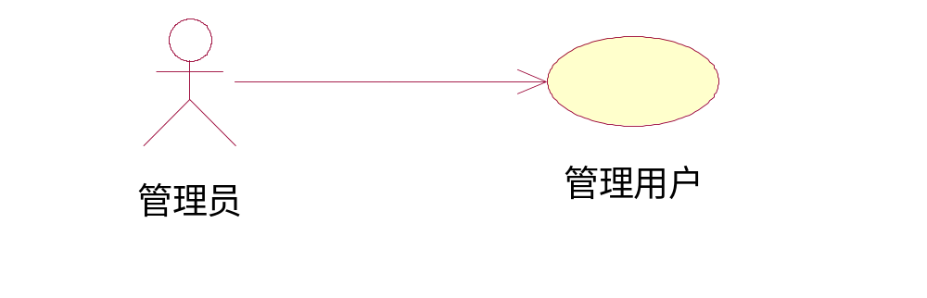
用例粒度-4
如果确实是CRUD？
  如果CRUD不涉及复杂的交互，一个用例“管理××”即可
  不管是C、R、U、D，都是为了完成“管理”目标
  甚至很多种的基本数据管理都可以用一个用例表示
-<number>-

Slide 50
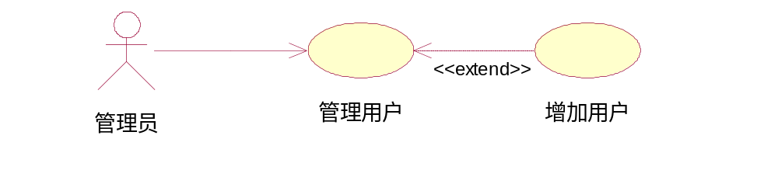
用例粒度-5
灵活处理CRUD
可以把包含复杂交互的路径独立出去形成用例
-<number>-

Slide 51
找出用例的思路
用例要考虑如下要点来寻找。
  参与者的工作是什么
  参与者的角色(作用)是什么
  参与者是否生成、参照、删除系统信息
  参与者是否需要把外部变更通知给系统
  系统是否需要把内部事情通知给参与者
  是否存在进行系统维护的用例
用例数量的参考基准
  1个系统中存在十几个用例(或更少)
  1个用例中有多个用例实例(场景)
-<number>-

Slide 52
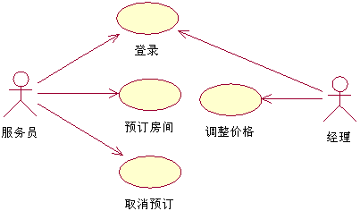
4 构建用例图
用例图：表达参与者与用例关系图形
-<number>-

Slide 53
实例分析：旅游业务申请系统
阅读“旅游业务申请系统”问题陈述
  识别系统参与者
  识别系统用例
  构建用例图
-<number>-

Slide 54
获取系统参与者
抽取角度 | 外部事物种类 | 主要日常工作 | 使用目标系统职责 | 参与者 | 典型代表
相关用户 | 前台招待顾客的员工 | 洽谈客户事宜并为客户办理各种申请和取消手续、完成费用支付 | 办理申请手续以及相关的取消、支付等后续业务 | 前台服务员 | 具体用户代表
 | 负责催款的员工 | 打印和邮寄旅游确认书和交款单 | 打印旅游确认书和交款单 | 收款员工 | …
 | 旅行社内的会计人员 | 财务记帐 | 不使用本系统，不是参与者 |  | …
 | 宣传和路线管理员工 | 制作宣传资料、定期维护旅游路线和活动 | 维护旅游路线和旅游活动 | 路线管理员 | …
其他外部事物 | 财务系统 | 记帐等财务操作 | 接收本系统中与现金相关的财务信息 | 财务系统 | ...
 | 外部激励 | 关注或影响系统的运行 | 定期自动导出财务信息 | 时间
-<number>-

Slide 55
从参与者的角度获取用例
参与者 | 主要工作 | 是否使用系统 | 用例
前台 服务员 | 向申请人介绍申请情况 | 否
 | 为申请人办理申请手续 | 是 | 办理申请手续
 | 对申请参加人的增、删、改、查等日常维护 | 是 | 管理参加者
 | 记录申请人支付信息 | 是 | 完成支付
 | 为申请人取消申请 | 是 | 取消申请
收款 员工 | 打印旅游确认书和余额交款单 | 是 | 打印旅游确认书和余额交款单
 | 邮寄旅游确认书和余额交款单 | 否
路线 管理员 | 制作宣传资料 | 否
 | 设计旅游路线 | 是 | 管理路线
 | 设计旅游团（活动） | 是 | 管理旅游团
 | 调整旅游团价格 | 是 | 设定价格
财务 系统 | 记账等财务操作 | 否
 | 接收与现金相关的财务信息 | 是 | 导出财务信息（被动）
时间 | 定期导出财务信息 | 是 | 导出财务信息
辅助 用例 | 系统要区分各种不同的用户身份，并提供不同的功能 | 是 | 登录
-<number>-

Slide 56
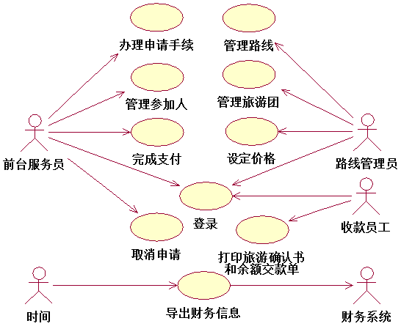
旅游业务申请系统参考用例图
-<number>-

Slide 57
内容安排
从业务模型获取需求
建立用例模型
编写用例文档
重构用例模型
其它问题
-<number>-

Slide 58
撰写用例文档
用例文档：更进一步的精度
  需求规格说明书的核心，而用例图作为用例文档的索引图
  进一步的精度：有层次的文档
  文档中每一句话都有其价值
用例图是骨架，而用例文档则是其内在的肉
-<number>-

Slide 59
有层次的需求组织形式
用例（取款）
  路径（正常取款）
    步骤（系统验证取款金额合法）
      补充约束（取款金额必须为50元的倍数）
低精度，稳定
高精度，不稳定
-<number>-

Slide 60
用例文档的组成
用例标识(UC)、名称、描述
涉及的参与者、涉及的用例
涉众利益
前置条件、后置条件
事件流
  基本路径
  备选路径
补充约束
  字段列表、业务规则
  非功能需求、设计约束
待解决问题
相关图(用例图、活动图、类图)
-<number>-

Slide 61
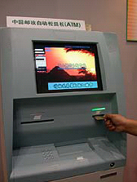


涉众利益
同样是“取钱”
  为什么家里的抽屉不用密码，取款机要用？
  为什么取了钱以后要“系统扣除帐户金额”
还有一些因素没有考虑…
-<number>-

Slide 62
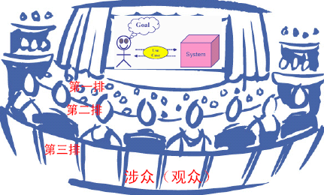
从涉众利益角度定义用例
Cockburn：用例是涉众之间达成的契约，以参与者为达成特定目标和系统交互的方式演绎
-<number>-

Slide 63
用例平衡涉众之间的利益
用例平衡涉众之间的利益
涉众是受系统影响的，有自己主张的人或组织，可能的涉众有：
  最终用户、客户、政府、法律
  开发人员、管理人员、竞争对手、…
对于用户在ATM取钱的用例
  用户：希望方便
  银行：希望安全
  法律：保护财产
-<number>-

Slide 64
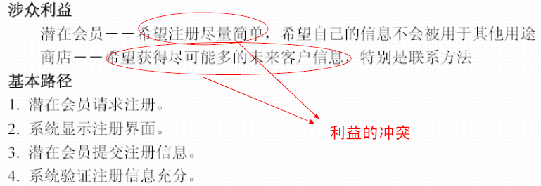
涉众利益的冲突
用例相当于参与者在台上表演，而最重要的是台下的观众(涉众)的利益
编写用例文档的过程就是描述如何满足涉众之间的利益，达到涉众利益的平衡
涉众有轻重缓急
-<number>-

Slide 65
寻找涉众的思路
区分涉众与参与者
  涉众是与当前用例存在利益关系的人或组织
  参与者是启动或参与用例执行过程的人或外部事物
可能的涉众有：
  当事人
  上游下游
  操作对象的主人
  …
-<number>-

Slide 66
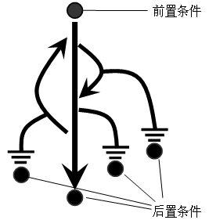
前置、后置条件
前置条件约束在用例开始前系统的状态
  作为用例的入口限制，它阻止参与者触发该用例直到满足所有条件
  说明在用例触发之前什么必须为真
后置条件约束用例执行后系统的状态
  用例执行后什么必须为真
  对于存在各种分支事件流的用例，则可以指定多个后置条件
-<number>-

Slide 67

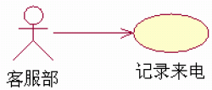



定义前置、后置条件
前置、后置条件必须是系统能检测到的
前置条件必须是系统在用例开始前就能检测到的
-<number>-

Slide 68
应用前置、后置条件
某些用例依赖于其他用例
  一个用例在离开系统时，可能是另一个用例的前置条件（例如：“登录”和“管理系统”）
有助于识别漏掉的用例
  如果一个用例的前置条件不能有执行其他用例满足，可能意味着丢失了用例（例如：“管理订单”却没有“登录”用例）
-<number>-

Slide 69
事件流描述-用例交互四部曲
1. 动 作
系 统
2.验证
3.处理
4. 响 应
重点写：1和4（可观测的、体现客户利益的文字）
-<number>-

Slide 70
事件流描述要点
事件流描述要使用户和开发人员互相理解用例的功能，要注意以下几点：
  使用业务语言：使用用户平时所使用的语言进行描述
  要明确参与者与系统所交互的信息
  不使用[例如]、[等]这样的不清晰的表达
  不要细化GUI
  不要描述计算机内部的处理，要描述从系统外部所看到的活动
  除了基本流程，还要描述替代流程
  要明确描述用例的开始和结束
-<number>-

Slide 71
例1：使用业务语言
技术语言：无法与用户沟通
  系统通过JDBC建立数据库连接，传送SQL查询语句，从“商品表”查询商品的详细信息…
业务语言(用户语言)
  系统按照查询条件搜索商品的详细信息
-<number>-

Slide 72
例2：描述参与者与系统交互过程
以参与者或系统作为主语描述
  参与者……
  系统……
示例
  出纳员接收顾客的付款—顾客的付款数可能高于商品总额
  出纳员录入顾客所付的现金总额
  系统显示出应找还给顾客的余额，打印付款收据
-<number>-

Slide 73
例3：不细化GUI
过细的GUI描述
  会员从下拉框中选择类别
  会员在相应文本框中输入查询条件
  会员点击“确定”按钮
-<number>-

Slide 74
例4：分支和循环的描述
分支：放到备选路径中
  参与者的选择
  另一条成功线路
  系统进行验证
  ……
循环：直接描述
-<number>-

Slide 75
用例文档中的补充约束
用例重点在于描述功能需求，而其它方面的补充约束：
  与特定用例相关的补充约束，作为该用例文档中一部分来描述
  一些全局性的补充约束，单独形成一份独立的文档，如“补充需求规约”文档
补充约束
  字段列表
  业务规则
  非功能需求
  设计约束
-<number>-

Slide 76
实例分析：撰写用例文档
用例文档参考模板
旅店预订系统用例文档
  “ UC01-预订房间”用例文档
  “UC02-取消预订”用例文档
旅行申请系统用例文档
  “ UC01-申请旅游团”用例文档
-<number>-

Slide 77
内容安排
从业务模型获取需求
建立用例模型
编写用例文档
重构用例模型
其它问题
-<number>-

Slide 78
重构用例模型
利用用例建模高级技术重构用例模型
  用例关系
    通过用例关系将复杂的用例进行适当的分解，以便于提高需求的复用性和可扩展性等，从而使用例模型的结构更合理
  用例分级
    可以根据用例的重要程度进行分级，以便后续迭代计划的制定，高级别的用例优先考虑
  用例分包
    将相关的用例打包，通过分包的方式可以将用例图分层表示，以用于大规模系统的用例建模
-<number>-

Slide 79
用例关系
<<extend>>
扩展
<<include>>
包含
泛化
-<number>-

Slide 80
通过关系整理文档
Extend(扩展)
  通过扩展用例对基用例增加附加的行为
Include(包含)
  基用例中复用被包含用例的行为
  提取公共步骤，便于复用
Generalization(泛化)
  派生用例继承泛化用例的行为并添加新行为
-<number>-

Slide 81

用例关系：扩展
扩展：某个用例在特定情况下，包含其他用例(扩展用例)的行为，表示功能被扩展
  扩展使用带有<<extend>>的虚线表示。此时，箭头由扩展的用例指向原用例，通过扩展点指明在原用例中的扩展位置
-<number>-

Slide 82
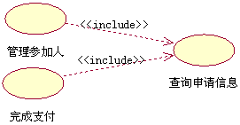
用例关系：包含
包含：表示某个用例中包含了其他用例的行为
  包含用带有<<include>>的虚线来表示。此时，箭头由原有的用例指向被包含部分的用例
-<number>-

Slide 83
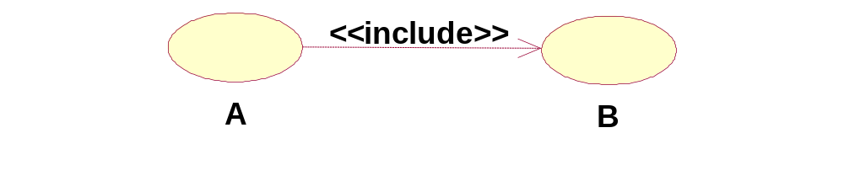
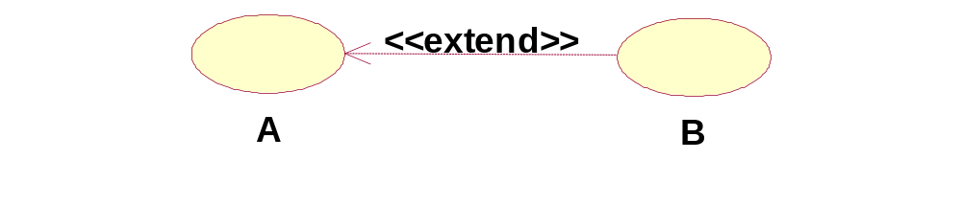
扩展 VS. 包含-1
包含：由用例A连向用例B，表示用例A中使用了用例B中的行为或功能
  包含关系的提出一般是基于用例行为复用的考虑，这也意味着被包含的用例往往被多个基用例引用
扩展：由用例B连向用例A，表示用例A描述了一项基本需求，而用例B则描述了该基本需求的特殊情况，即一种扩展
  扩展用例的提出是为了将基用例的一些特殊情况分离出来，在保持基用例本身相对完整的情况下（即一般情况都能处理）来处理这些特殊行为
-<number>-

Slide 84
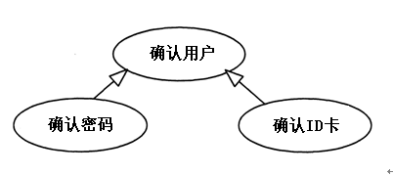
用例关系：泛化
泛化：表示子用例继承了父用例
  用例间的泛化关系表明子用例继承父用例中定义的所有属性、行为序列和扩展点，并且参与父用例中所有的关系
-<number>-

Slide 85
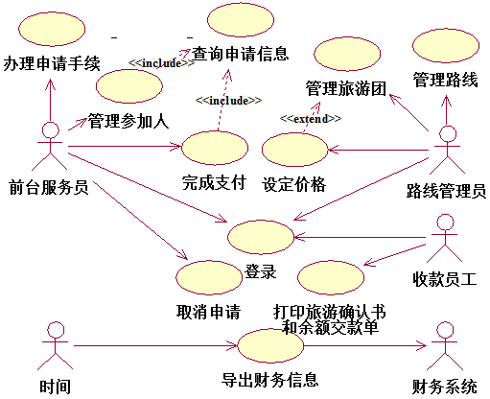
旅游申请系统重构后的用例模型
-<number>-

Slide 86
用例分包
对用例进行分包
  让用例图能够更为清晰地表现出系统的业务逻辑关系和层次
  对系统进行模块的分割，这将影响到今后的开发和系统的最终表现形式
常见的分包方式
  按参与者分包
  按主题分包
  按开发团队分包
  按发布情况分包
先按主题分包，主题内再按开发团队和发布情况分包
-<number>-

Slide 87
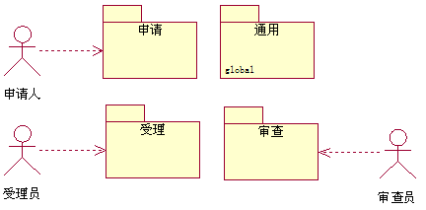
利用分包机制组织用例模型
-<number>-

Slide 88
用例分级
用例和迭代开发
  迭代开发中开发周期的定义是围绕用例来组织的
  一个迭代周期要被指派一个到多个用例，如果完全版本的用例在一个迭代周期中处理起来太复杂的话，那就采用简化版本的用例
迭代周期
迭代周期
迭代周期
用例B
用例A
-简化版本
用例A
-完整版本
用例C
-<number>-

Slide 89
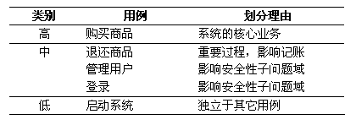
用例分级实施策略-1
可以使用一个简单的但是有些不精确的分类方法，如将用例划分成高、中、低三个等级
-<number>-

Slide 90
用例分级原则
用例分级的一个基本原则
  高级别用例是那些对系统核心架构影响最大的用例
提高用例级别的特性：
  a. 对架构设计有重要影响的用例，如在领域层中增加多个类的用例或者需要持久化的用例
  b. 不需要花费很多努力就可以从中获得重要信息和线索的那些用例
  c. 含有开发风险、时间紧迫或功能复杂的用例
  d. 涉及到重要技术研究或者新技术和高风险的用例
  e. 代表主要的在线业务流程的用例
  f. 能产生直接经济效益或者降低成本的用例
-<number>-

Slide 91

用例分级实施策略-2
依照上述的影响用例级别的特性给用例打分（特性也可能带有权值）
-<number>-

Slide 92
内容安排
从业务模型获取需求
建立用例模型
编写用例文档
重构用例模型
其它问题
-<number>-

Slide 93
用例建模中常见的问题
用例不是功能分解
用例图不是流程图
用例关系的误用
-<number>-

Slide 94
何时适用用例建模
用例是从参与者角度捕获系统功能，当系统只有一个或者没有参与者时，显然不是非常有效的
用例捕获功能需求，因此对于系统的非功能需求不是有效
  当遇到下述情况时，用例是需求捕获的最好选择
    系统由功能需求所主导
    系统具有很多类型的用户，系统对他们提供不同的功能
    系统具有很多接口
  当遇到下述情况时，用例是一个糟糕的选择：
    系统由非功能需求所主导（如：google）
    系统具有很少的用户
    系统具有很少的接口（非内部功能）
    如：嵌入式系统、算法复杂但接口少的系统等
-<number>-

